Slide 1
Prednáška 4: Hlavní výzkumné metody a techniky. Výběr výzkumného souboru, validita, reliabilita.
ZUR 434 Metodologie mediálního výzkumu

Slide 2
Štruktúra prednášky
Časová dimenzia výskumu
Kvantitatívny, kvalitatívny a zmiešaný výskum (povinná literatúra)
Hlavné výskumné metódy
Hlavné techniky zberu dát
Výber výskumného súboru (povinná literatúra) a reprezentativita
Kvalita merania: validita, reliabilita

Slide 3
Časová dimenzia výskumu

Slide 4
Časová dimenzia výskumu
prierezové (cross-sectional) štúdie
longitudinálne štúdie:
  retrospektívne štúdie: orálne histórie/biografie
  prospektívne štúdie
    analýza trendov
    kohortová štúdia
    panel

Slide 5
Časová dimenzia – prehľad
Trend
Panel
2000 |  | 2010
41-50 |  | 41-50
51-60 |  | 51-60
61-70 |  | 61-70
71-80 |  | 71-80
2000 |  | 2010
41-50* |  | 41-50*
51-60* |  | 51-60*
61-70* |  | 61-70*
71-80* |  | 71-80*
 |  | +81*
Kohorta
2000 |  | 2010
41-50 |  | 41-50
51-60 |  | 51-60
61-70 |  | 61-70
71-80 |  | 71-80

Slide 6
Kvantitatívny, kvalitatívny a zmiešaný výskum

Slide 7
Kvantitatívny vs. kvalitatívny výskum
Kvantitatívny výskum | Kvalitatívny výskum
dedukcia | indukcia
deskriptívny/explanatívny | exploratívny
vysvetľujúci | hľadajúci zmysel
„tvrdé“ metódy | „mäkké“ metódy
meranie | popis
náhodný výber (reprezentativita) | cielený výber
atomistický, partikulárny | holistický
„objektívny“ | „subjektívny“
Jan Hendl: Úvod do kvalitatívneho výskumu; Norman Blaikie: Designing Social Research
Notes:
7

Slide 8
Zmiešaný výskum
kombinuje kvantitatívne a kvalitatívne prístupy
  v príprave výskumu
  v jeho realizácii
  v analýze dát

Slide 9
Triangulácia
umožňuje získať niekoľko rôznych perspektív na ten istý fenomén
širšie poňatie: kombinácia
  rôznych metód
  rôznych dát
  rôznych výskumníkov
  rôznych skúmaných skupín alebo osôb
  rôznych lokálnych a časových okolností
  rôznych teoretických perspektív, ktoré sa uplatňujú pri skúmaní určitého javu

Slide 10
Hlavné výskumné metódy

Slide 11
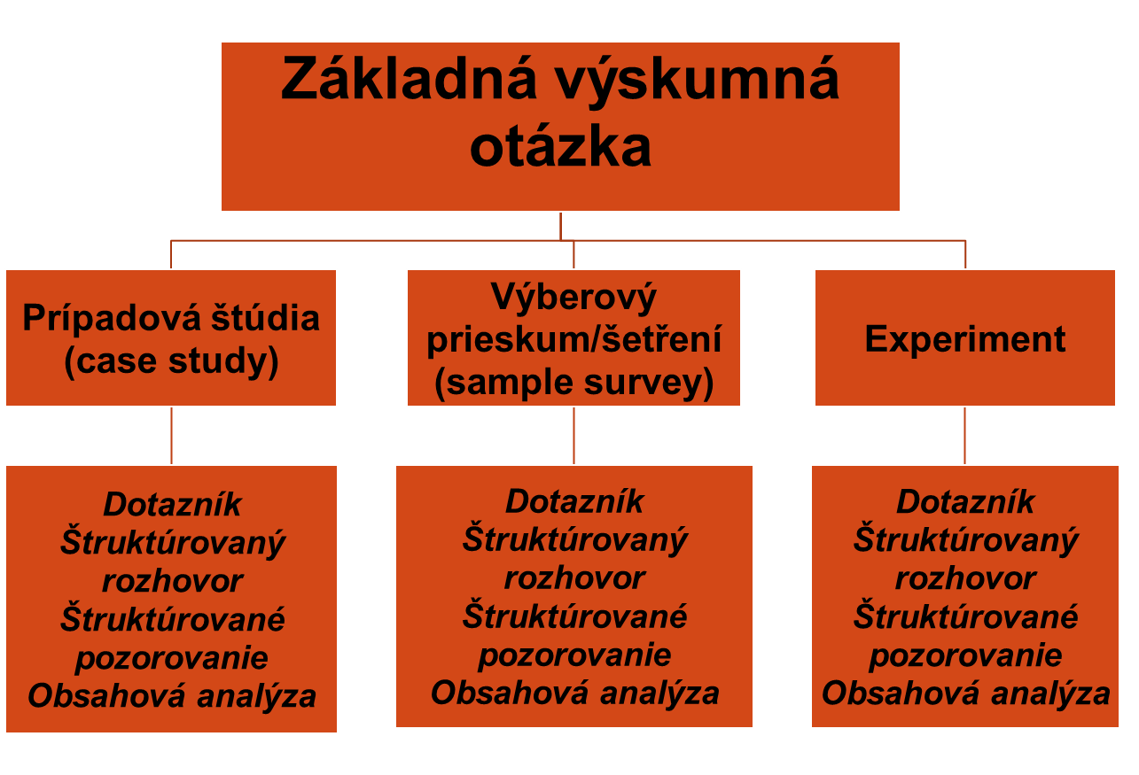
Základné metódy a techniky (kvant.) výskumu
METODA
TECHNIKA

Slide 12
Hlavné kvantitatívne a kvalitatívne techniky zberu dát

Slide 13
Kvantitatívne techniky zberu dát
dotazník
štruktúrovaný (štandardizovaný) rozhovor
štruktúrované (štandardizované) pozorovanie
obsahová analýza

Slide 14
Dotazník
(+) efektívna technika pre zber:
  veľkého množstva dát
  pri relatívne malých nákladoch
  v relatívne krátkom čase
(-) nízka návratnosť (najmä pri posielaní poštou)
(-) nedostatočná kontrola nad získavanými dátami

Slide 15
Štruktúrovaný (štandardizovaný) rozhovor
priamy kontakt s respondentom (face-to-face či telefonicky)
každý respondent odpovedá na rovnakú sadu otázok
prevažujú uzavreté otázky
výhoda: možnosť vysvetliť otázku

Slide 16
Štruktúrované (štandardizované) pozorovanie
korene v experimentálnej psychológii
využívaný v marketingových výskumoch
experimentálne situácie
https://www.youtube.com/watch?v=NjTxQy_U3ac

Slide 17
Obsahová analýza
„Obsahová analýza je výskumná technika pre objektívny, systematický a kvantitatívny popis manifestného obsahu komunikácie.“
B. Berelson

Slide 18
Kvalitatívne techniky zberu dát
(neštruktúrované) pozorovanie
hĺbkový/neštruktúrovaný rozhovor
etnografický výskum
focus groups/skupinové interview
orálna história/biografia
textuálne analýzy:
  sémiotická/štrukturalistická analýza
  (kritická) diskurzívna analýza
  naratívna analýza

Slide 19
(Neštruktúrované) pozorovanie
1. nezúčastnené pozorovanie („fly on the wall“)
  subjekt nevie, že je pozorovaný
  sleduje vzorce každodenných aktivít
2. zúčastnené pozorovanie: rôzne stupne participácie výskumníka na aktivitách pozorovanej skupiny

Slide 20
Hĺbkový (neštruktúrovaný) rozhovor
malá vzorka respondentov (často < 20)
vopred pripravená len téma, čiastkové koncepty
konkrétne otázky sa odvodzujú z priebehu rozhovoru
často sa používa ako doplnok kvantitatívnej analýzy

Slide 21
Etnografický výzkum
korene v antropológii
cieľ: účasť výskumníka na živote skúmanej skupiny (B.Malinowski, R. Park)
dnes termín často označujúci akýkoľvek kvalitatívny výskum zahŕňajúci techniky dlhodobého (často longitudinálneho) pozorovania a/nebo interview
podstatný prvok – „práca v teréne“

Slide 22
Focus groups / skupinové interview
moderovaný skupinový rozhovor
predpoklad: ľudia si uvedomia lepšie svoju vlastnú perspektívu, keď je konfrontovaná s ostatnými názormi
pôvod focus groups:
  pre-existujúce
  vytvorené výskumníkom

Slide 23
Orálna história
preferencia subjektívnej „history from below“ pred oficiálnou „history from above“;
rekonštrukcia historických udalostí prostredníctvom ich priamych svedkov, ich pamäti a významov, ktoré pre nich dotyčné udalosti mali

Slide 24
Kvalitatívne textuálne analýzy
sémiotická/štrukturálna analýza
(kritická) diskurzívna analýza (DA, CDA)
naratívna analýza

Slide 25
Techniky výberu výskumného súboru

Slide 26
Základné pojmy
základný súbor (populácia)
výberový súbor (vzorka)
výberová jednotka (sampling unit)
parameter = empirická charakteristika základného súboru
štatistika = naše výsledky vo výberovom súbore

Slide 27
POPULÁCIA (základný súbor)
GENERALIZÁCIA
SELEKCIA
vyberáme z
usudzujeme na
VZORKA (výberový súbor)
Reprezentativita: do akej miery sa vzorka (resp. jej vlastnosti) líši od populácie (jej vlastnosti)

Slide 28
Typy výberov: povinná literatúra!
usilujúce sa o reprezentativitu |  | neusilujúce sa o reprezentativitu
pravdepodobnostný (náhodný) | nezaložený na pravdepodobnosti
prostý náhodný výber http://www.randomizer.org | kvótny výber | technika snehovej gule
systematický výber |  | teoretický výber
náhodný stratifikovaný výber |  | výber typických prípadov
viacstupňový náhodný výber |  | výber kritických prípadov
 |  | účelový výber

Slide 29
Zdroje chyby
chyby výberové náhodné (random errors) –dôsledok pôsobenia náhody
chyby výberové systematické (constant errors) – výber je skreslený systematicky
chyby nevýberové – napr. „ľudský faktor“

Slide 30
Veľkosť vzorky
stanovuje sa arbitrárne
čo zvažujeme:
stupeň presnosti, ktorý požadujeme
aká je v populácii variácia hlavnej charakteristiky, ktorú skúmame
rozsah dôležitých podskupín vo vzorke, ktoré chceme analyzovať

Slide 31
Veľkosť vzorky
treba dosiahnuť bod, kedy má nárast veľkosti vzorky na vypočítanú presnosť už len malý vplyv
kvalitatívny výskum – treba dosiahnuť bod nasýtenia
survey: minimálne 500 respondentov; obvyklá veľkosť 1000
so zvyšovaním veľkosti vzorky klesá veľkosť výberovej chyby
kalkulačka: napr. https://www.dssresearch.com/resources/calculators/sample-error-calculator/

Slide 32
(Demers 2005)

Slide 33
http://www.richardjung.cz/Statisticka_chyba.pdf

Slide 34
Vyskúšajte si:
Kalkulačku na výpočet výberovej chyby: napr.
https://www.dssresearch.com/resources/calculators/sample-error-calculator/
Fungovanie náhodného výberu:
http://rocknpoll.graphics/

Slide 35
Tri faktory, ktoré ovplyvňujú veľkosť výberovej (štatistickej) chyby:
veľkosť vzorky
variabilita jednotlivých hodnôt (čím vyššia variabilita – rozptyl – tým väčšia chyba)
podiel vzorky z celkovej populácie (čím vyšší, tým menšia chyba; ale začína to ovplyvňovať výsledky až od cca 20 %)

Slide 36
Veľkosť vzorky = reprezentativita
1936: Literary Digest vs. Gallup
prezidentské voľby v USA (Landon vs. Roosevelt)
Literary Digest: výskumný súbor mal 2 000 000 respondentov (z 10 miliónov oboslaných poštou)
adresy z telefónnych zoznamov a databázy držiteľov vodičských preukazov
predpoveď, že Landon zvíťazí rozdielom 12 %; ale Roosevelt vyhral drvivou väčšinou
naopak Gallup bol úspešnejší v predpovedi; kvótny výber
ako je to možné?

Slide 37
Kvalita merania: validita, reliabilita

Slide 38
Reliabilita (spoľahlivosť)
reliabilita = stupeň konzistencie merania vykonaného opakovane za rovnakých podmienok
  stabilita
  replikabilita
  presnosť
príčiny nezhody:
  subjektívna chyba
  pozorovacia chyba (zlyhanie hodnotiteľa)
  prístrojová chyba (resp. chyba meracieho nástroja)

Slide 39
Validita (platnosť)
validné je také meranie, ktoré meria to, čo sme zamýšľali merať
interná validita
dizajn výskumu je bez teoretických a metodologických chýb
externá validita
výsledky by mali byť vztiahnuteľné a generalizovateľné aj na iné situácie/skupiny

Slide 40
Validita (platnosť)
zjavná validita (face validity)
intuitívny odhad platnosti nástroja (merania)
súbežná validita (concurrent validity)
meranie tej istej vlastnosti je vykonané dvoma alebo viacerými rôznymi postupmi
prediktívna validita (predictive validity)
porovnáva predpoveď založenú na testovanom meraní so skutočnými výsledkami
konštruktová validita (construct validity)
meranie preukazuje vzťah k premenným, ktoré podľa teórie očakávame

Slide 41
Reliabilita vs. validita
nízka reliabilita = > nízka validita
nevalidné meranie môže byť (za istých okolností) reliabilné (opakovane dáva chybné výsledky)

Slide 42
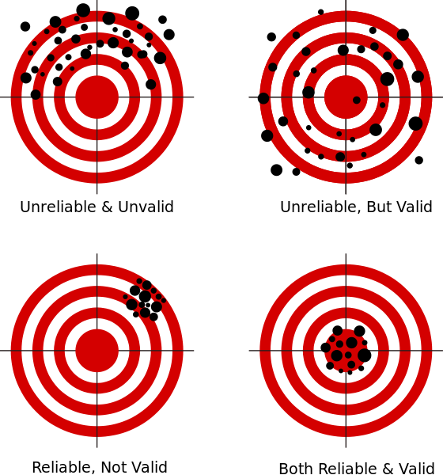
Reliabilita vs. validita

